Slide 1
занятие в старшей группе: «Животные жарких стран»
ГБДОУ №45 КОМПЕНСИРУЮЩЕГО ВИДА
Колпинского р-на
педагог-психолог Толстова Е.Л
Санкт-Петербург 2015г.

Slide 2
Цели:
-закрепить знания о животных жарких стран
-развивать логическое мышление, умение делать обобщения,
умозаключения.
-развивать внимание, память.
-воспитывать чувство взаимопомощи, дружбы
-развивать эмоциональную сферу
-учить приемам расслабления
-познакомить детей с новыми приемами рисования «волшебным
песком»
-развивать мелкую моторику, межполушарные связи
-развивать фантазию, воображение
Материалы:
-слоненок и др. животные южных стран
-«волшебный песок»
-подносы для рисования

Slide 3
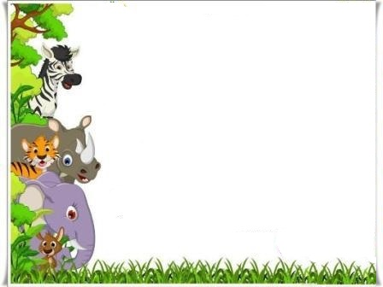
Ход занятия:
1.Ритуал начала занятия
Упражнение «Искра добра»
-Здравствуйте, ребята. Давайте возьмемся за руки и передадим друг другу искру добра и хорошего настроения. Искра будет в виде легкого пожатия руки. Когда искра вернется ко мне, я скажу. Беремся за руки, закрываем глаза. Я передаю.

Slide 4
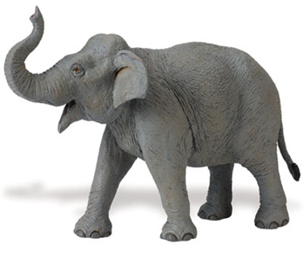
2. Основная часть
«Загадка»
-Ребята, сегодня к нам пришел гость….Отгадайте кто.
-Он огромней всех на суше. У него большие уши. Он чудесным шлангом–носом Может с пальм срывать кокосы.
Он огромен и силен, Серый африканский…?

Slide 5
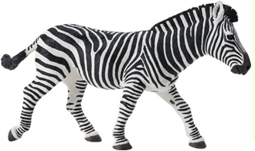
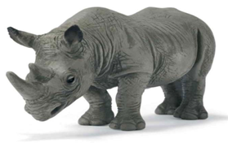
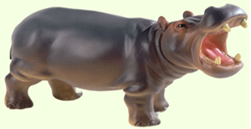
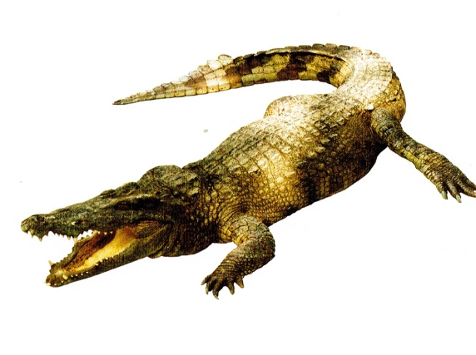
Каких еще животных жарких стран вы знаете?

Slide 6
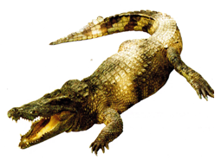
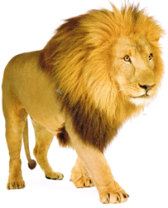
Что изменилось на картинке? Кто лишний?

Slide 7
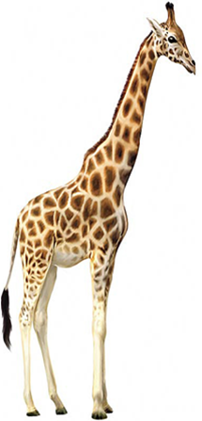
ФИЗМИНУТКА
У жирафов пятна, пятна, пятна, пятнышки везде.
У жирафов пятна, пятна, пятна, пятнышки везде:
На лбу, ушах, на шее, на локтях, Есть на носах, на животах, коленях и носках.

Slide 8
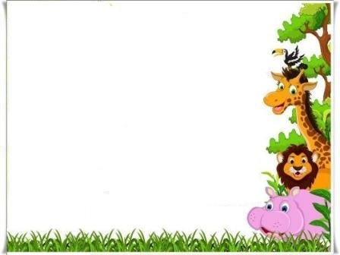
Игра «Цепочка»
-Первый называет животное, живущее в жарких странах. Второй повторяет животное, которое назвал предыдущий игрок и называет свое, и т.д.
Игра «Обезьянки»
-Ведущий показывает африканское животное. Дети отгадывают и копируют позу, настроение, движения. Далее, ведущие - дети

Slide 9
Практическая работа с использованием метода sand-art

Slide 10
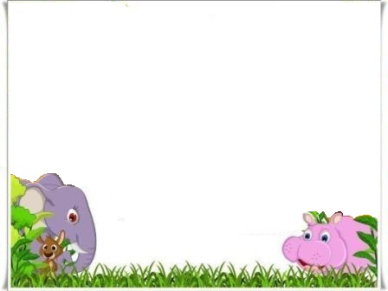
Ритуал окончания занятия
Доброе животное
-Возьмитесь за руки и представьте, что мы с вами одно большое доброе животное. Давайте послушаем, как оно дышит Закройте глаза и глубоко вдохните, а теперь все вместе выдохнете. (несколько раз). У нашего большого доброго животного большое и доброе сердце. Хотите услышать как оно стучит? Все вместе делаем шаг вперед и произносим «тук», делаем шаг назад и тоже произносим «тук» (несколько раз).
Один за всех и все за одного
- Я кладу руку ладонью вверх, вы по очереди сверху. Вначале одну, потом другую ладонь. И все вместе: «Один за всех и все за одного!»

